Slide 1
le préambule du programme au lycée
Stage nouveaux programmes de lycée
2018-2019
M. Barde. Formateur académique. Aix-Marseille.

Slide 2
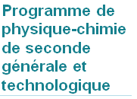
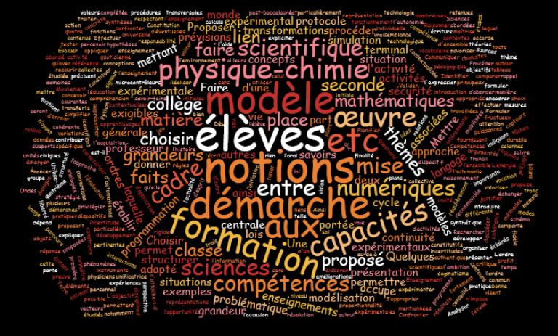
Préambule des programmes de 2nde

Slide 3
Préambule des programmes de 2nde
Dans la continuité du collège, le programme de physique-chimie de la classe de seconde vise à faire pratiquer les méthodes et démarches de ces deux sciences en mettant particulièrement en avant la pratique expérimentale et l'activité de modélisation. L'objectif est de donner aux élèves une vision intéressante et authentique de la physique-chimie.
Le programme accorde une place importante aux concepts et en propose une approche concrète et contextualisée. Il porte l'ambition de permettre aux élèves d’accéder à une bonne compréhension des phénomènes étudiés et de leur faire percevoir la portée unificatrice et universelle des lois et concepts de la physique-chimie. La démarche de modélisation occupe une place centrale dans l'activité des physiciens et des chimistes pour établir un lien entre le « monde » des objets, des expériences, des faits et le « monde » des modèles et des théories. Aussi l'enseignement proposé s'attache-t-il à introduire les principaux éléments constitutifs de cette démarche, tels que : simplifier la situation initiale ; établir des relations entre grandeurs ; choisir un modèle adapté pour expliquer des faits ; effectuer des prévisions et les confronter aux faits ; recourir à une simulation pour expérimenter sur un modèle ; choisir, concevoir et mettre en œuvre un dispositif expérimental pour tester une loi.
Une telle approche, dans laquelle le raisonnement occupe une place centrale, permet de construire une image fidèle de ce que sera un enseignement de physique-chimie proposé en cycle terminal ou au-delà, dans une formation post-baccalauréat. Le programme de seconde permet ainsi à tous les élèves de formuler des choix éclairés en matière de parcours de formation en classe de première générale ou technologique et de suivre avec profit l’« Enseignement scientifique » proposé dans le tronc commun de formation du cycle terminal de la voie générale.

Slide 4
L’esprit de la réforme du lycée
Méthodes
Pratique expérimentale
Raisonnement
Notions
Compétences
Concepts
Modèles
Modélisation
Démarches
Contextualisée
« Monde » des objets, des expériences, des faits
« Monde » des modèles et des théories

